Slide 1
Středověké legendy a eposy utvářející hodnoty Evropy
Karolína Junková, Adéla Kubešová

Slide 2
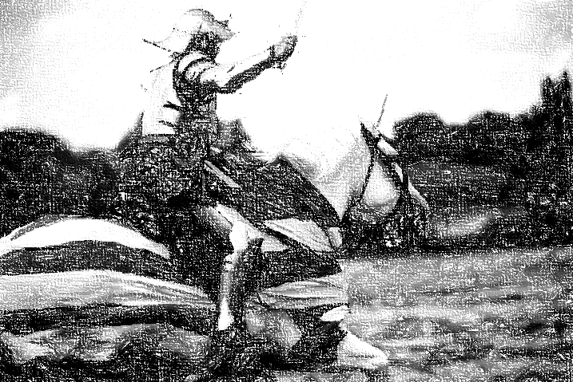
Středověk
začíná pádem Západořímské říše v roce 476 n. l. a končí pádem Konstantinopole roku 1453 n. l., popř. 1492 n.l.
klíčové místo = evropský kontinent
Vzniká křesťanská společnost ze základů římské státnosti a řecké kultury s difúzí kulturních prvků „barbarského“ původu
dělení:
Raný středověk – 5. stol. – 11. stol.
Vrcholný (rozvinutý) středověk – 11. stol. – 14. stol.
Pozdní středověk – 14. stol – 15. stol. (1453)
znaky – neomezená vláda panovníka, nejduležitější role ve společnosti - náboženství, centrum vzdělanosti - kláštery

Slide 3
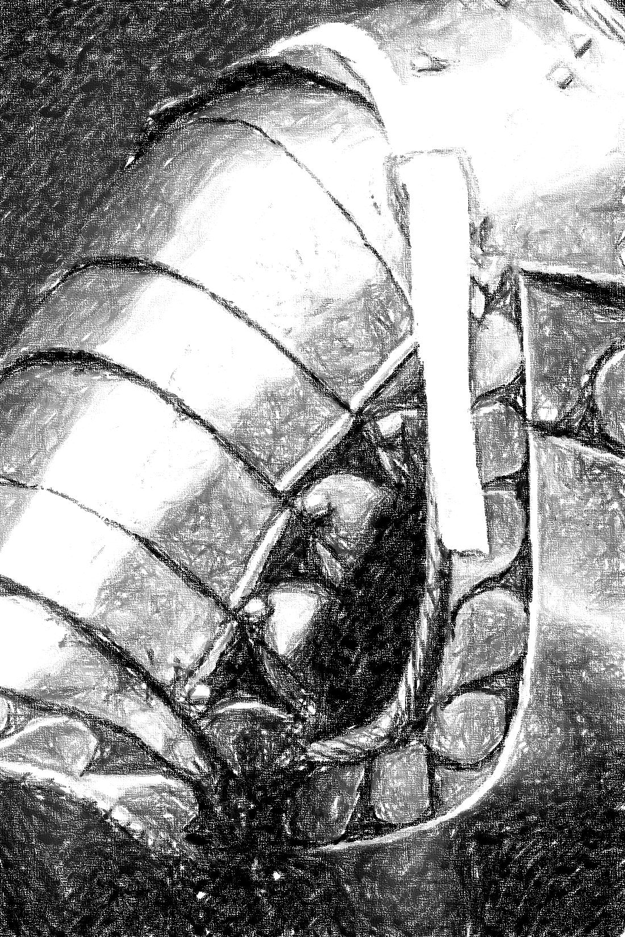
Středověká Literatura
především duchovní texty podporující křesťanskou víru, ale zároveň existence i světské lit. (kladení si za cíl pobavit)
znaky – převažují verše, obliba symboliky, cíl – poučovat, vychovávat, autor většinou neznámý
lyrika, epika, drama
schopnost číst pouze vzdělanci, negramotní přístup pouze přes mluvené slovo (vyprávění, pohádky, či při mši v kostele)

Slide 4
Náboženská Literatura
Psána liturgickými jazyky (latina, řečtina, staroslověnština)
Sloužila převážně k propagaci křesťanské víry
Čerpá především z Bible (Starý, Nový zákon), z antických děl (Homér, Ezop, Ovidius)
Hlavním hrdinou především světec
Žánry: duchovní písně, motlitby, chvalozpěvy, církevní divadelní hry, žalmy, traktáty, spory a...

Slide 5
Legenda
= „věci určené ke čtení“ z lat. jazyka
Náboženský epický literární žánr
Kombinace skutečnosti a fantazie
Pojednává o životě, smrti, umučení a zázracích určitého světce/světcích či mučedníka
Typické pro legendu – zázraky, symbolika, duchovní spojení, ojedinělé skutky, výchovný ráz

Slide 6
Legenda Aurea
= zlatá legenda
vrcholná kniha obsahující legendistickou literaturu
zachyceno první tisíciletí od počátku křesťanství
autor Jakub de Voragine (dominikánský mnich z Janova)
originálně seřazeno podle sledu církevního kalendáře

Slide 7
Vybrané Legendy
Tři Králové
Tři mudrcové putující za hvězdou
Klanící se tomu pravému královi a pravému bohovi
Setkání s Herodem
Obdarování Ježíška vzácnými dary (zlato, kadidlo a myrha) – mnoho významů

Slide 8
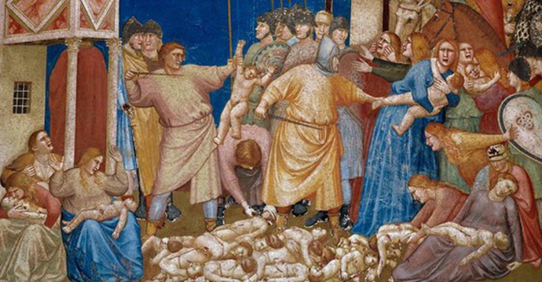
Vybrané legendy
Neviňátka
Pankrác
Vyvraždění mužských novorozenců na příkaz krále Heroda
Ježíš přežil s pomocí boží síly – útěk do Egypta (persis)
Trojí nevinnost (život, trest, dosažené nevinnosti)
Po smrti svých rodičů v péči svého strýcem
Skrývání tehdejšího papeže na svých pozemcích u Říma
Zabit setnutím hlavy tehdejším císařem
Na jeho hrobě nemožná křivá přísaha

Slide 9
Vybrané Legendy
Sedmispáči
Longin
V době perzekuce křesťanů v raných začátcích křesťanství
Sedm věřících omilostněni ze smrti jako příklad pro napravení
Obdarováni bohem věčným spánkem po 200 let
Probodnutí Ježíšova boku na rozkaz Piláta
Longin špatný zrak – zázračné vyléčení z krve Kristovo
Vyhnání zlých démonů
Obětavá smrt

Slide 10
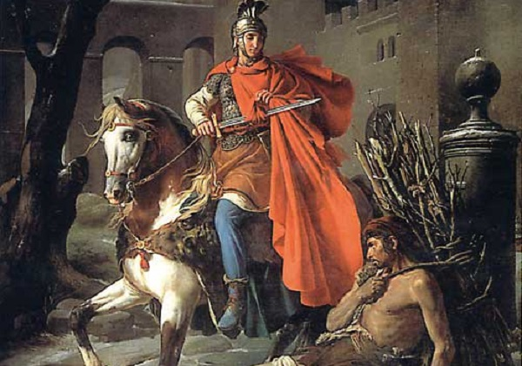
Vybrané Legendy
Martinův Plášť
Martin na bílém koni – symbol bílé, zimní, zasněžené krajiny
Bůh ho požádal o pomoc jako chudý žebrák
Po dlouhé době – Satan se převlékl za žebráka také a vysmál se Martinovi

Slide 11
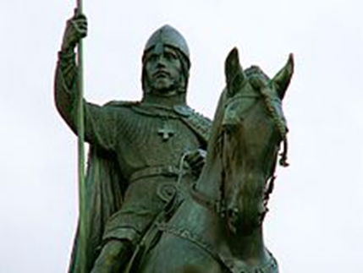
České Legendy
Legenda o Sv. Ludmile
Přechod z pohanství na křesťanství
Její tchýně silný protivník
Výchova vnuka Václava, obětování pro druhé, neustálé modlení, postění
Legenda o sv. Václavu
Na rozdíl od své matky uctíval křesťanskou víru – přání postavit chrám sv. Víta
Zabit svým bratrem Boleslavem
Zázrak po jeho smrti při pohřbívání jeho ostatků

Slide 12
České legendy
Legenda o sv. Prokopovi
Dobrého původu, přesto však výběr duchovní dráhy
Z učení na Vyšehradu odchod do ustraní – léčení lidí a dělání dobrých skutků
Nikdy se nepovyšoval nad lidi, snažil se jim spíše sloužit
Po smrti – zjevení se opatovi Blažejovi a prosba o kanonizaci u papeže Inocence III.

Slide 13
Světská Literatura
původně psána v latině, později především v národních jazycích
Znaky – smyslové prožitky, pozemské věci, sociální interakce
Hlavními hrdiny především bojovníci, rytíři, stateční lidé
Přistup zejména pro šlechtu a bohatý lid
Žánry: cestopisy, kroniky, světské drama, žákovská poezie, dvorské lyrické písně, rytířské romány, fabriaux a...

Slide 14
Epos
= „slovo“ z řec. jazyka
Rozsáhlá epická báseň
Epos pojednává o životě, smrti, zkázy, skutcích národního hrdiny
Typické pro epos – vychází z mýtů, květnatý děj, oslava hrdinských činů daného národa, nadpřirozené síly (bájní netvorové, bohové, čarodějové či osoby s nižšími nadpřirozenými silami)
Odlišné názvy v různých Evropských zemích – ságy, Edda, byliny, apod.

Slide 15
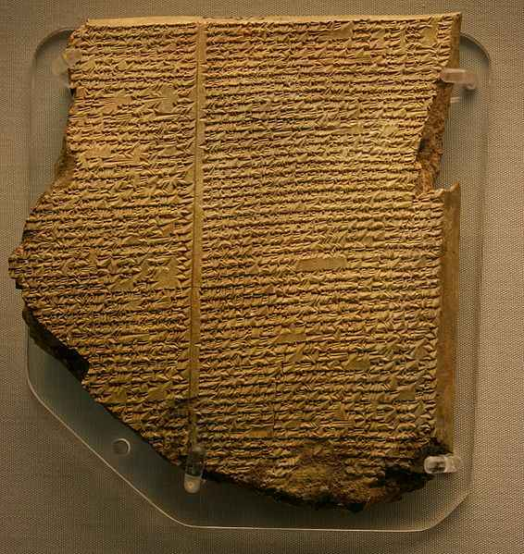
Evropské eposy
Epos o Gilgamešovi
Epos Rámajána
Epos Alexandreis
Tristan a Isolda
Beowulf
Píseň o Rolandovi
Píseň o Cidovi
Píseň o Nibelunzích

Slide 16
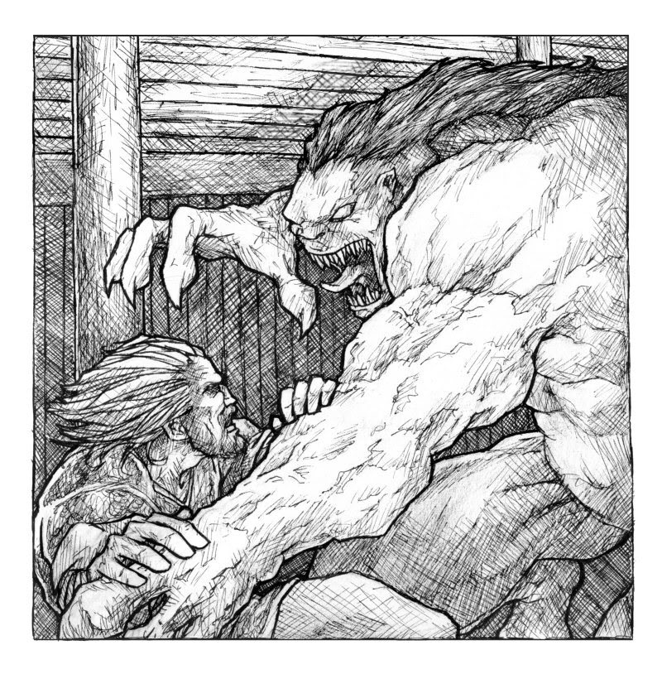
Beowulf
Staroanglický hrdinský epos
Anglosaská literatura, neznámý autor, nejstarší dochované dílo tohoto žánru (675 – 850 n.l.)
Báseň ve stylu tradičních severských hrdinských písní (Švédsko, Dánsko)
Od 19. století – báseň nese jméno hrdiny
Ideál křesťanského rytíře – udatný, nebojácný, silný, chytrý bojovník
Nadpřirozené postavy – netvor, vodní čarodějnice, ohnivý drak

Slide 17
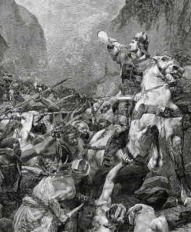
Píseň o Rolandovi
Starověký starofrancouzský hrdinský epos
Nejznámější z tzv. chansons de geste
Neznámý autor, přelom 11. a 12. století, Francká říše (vláda Karla Velikého)
Oslava rytířství, statečných činů a věrnosti, přátelství, víra k Bohu, boj pro čest a slávu; křesťanská víra x pohanství
Psáno vznešeným slovem

Slide 18
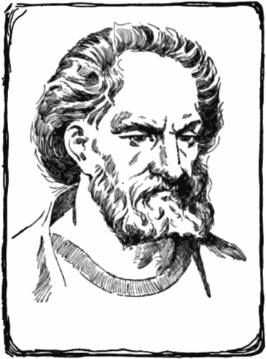
Píseň o Cidovi
Španělský hrdinský epos, vznik v 12. století (r. 1140)
nejstarší dochované dílo španělské kultury
EL CID = „ten vznešený pán“
skutečná historická postava – Rodrigo Diaz de Vivar
období reconquisty
Statečnost, oddanost králi, chrabrost, odvážnost, katolická víra (x Mauři)

Slide 19
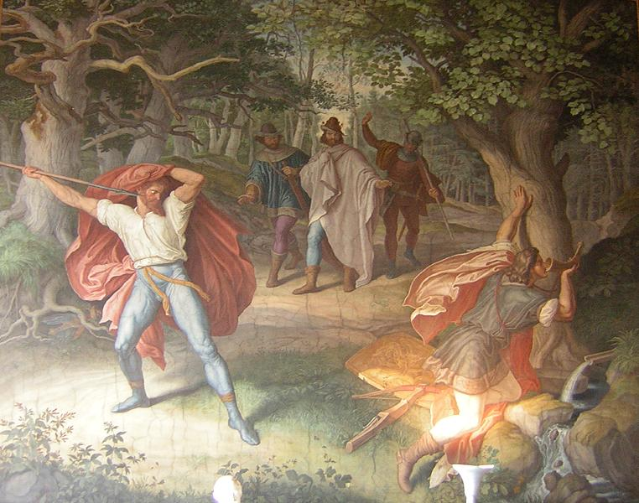
Píseň o Nibelunzích
Dvoudílný hrdinský epos germánské kultury
lidový jazyk – střední horní němčina
Opírá se o staré hrdinské písně, které i spojuje
Burgundská říše na řece Rýn, jižní Německo a kolem Dunaje v Rakousku a Maďarsku
Nibelungové = mytologické bytosti – skřítci, vlastníci a strážci pokladu
Nadpřirozené motivy – víly, neviditelný plášť, osud řízený bohy, …
Znázornění života soudobé šlechty a bohatých

Slide 20
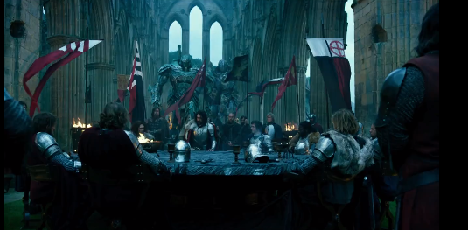
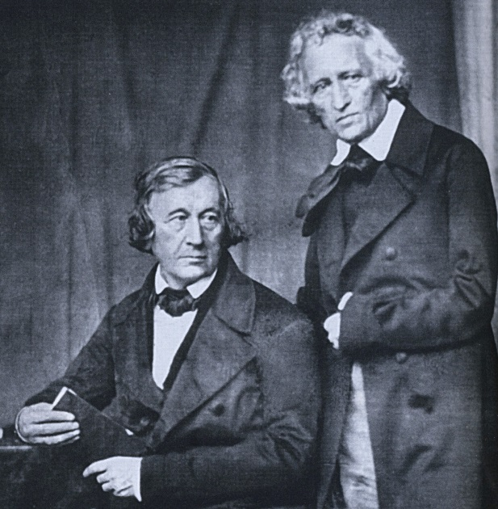
19.-21. STOLETÍ

Slide 22
Otázky
Čím obdarovali Tři králové Ježíška?
kadidlo, zlato, drahokamy
myrta, zlato, kadidlo
zlato, kadidlo, myrha
Kdo zavinil vraždu sv. Václava?
Drahomíra
Boleslav
Spitihněv
Nejznámějším „chansons de geste“ je?
Píseň o Rolandovi
Píseň o Cidovi
Píseň o Nibelunzích
Ve kterém století se ustálil název staroanglického eposu?
nese tento název odjakživa
od 19. století
od 20. století

Slide 23
Děkujeme za pozornost

